Slide 1

Foto: Erik Birkeland /Tingh

Slide 2


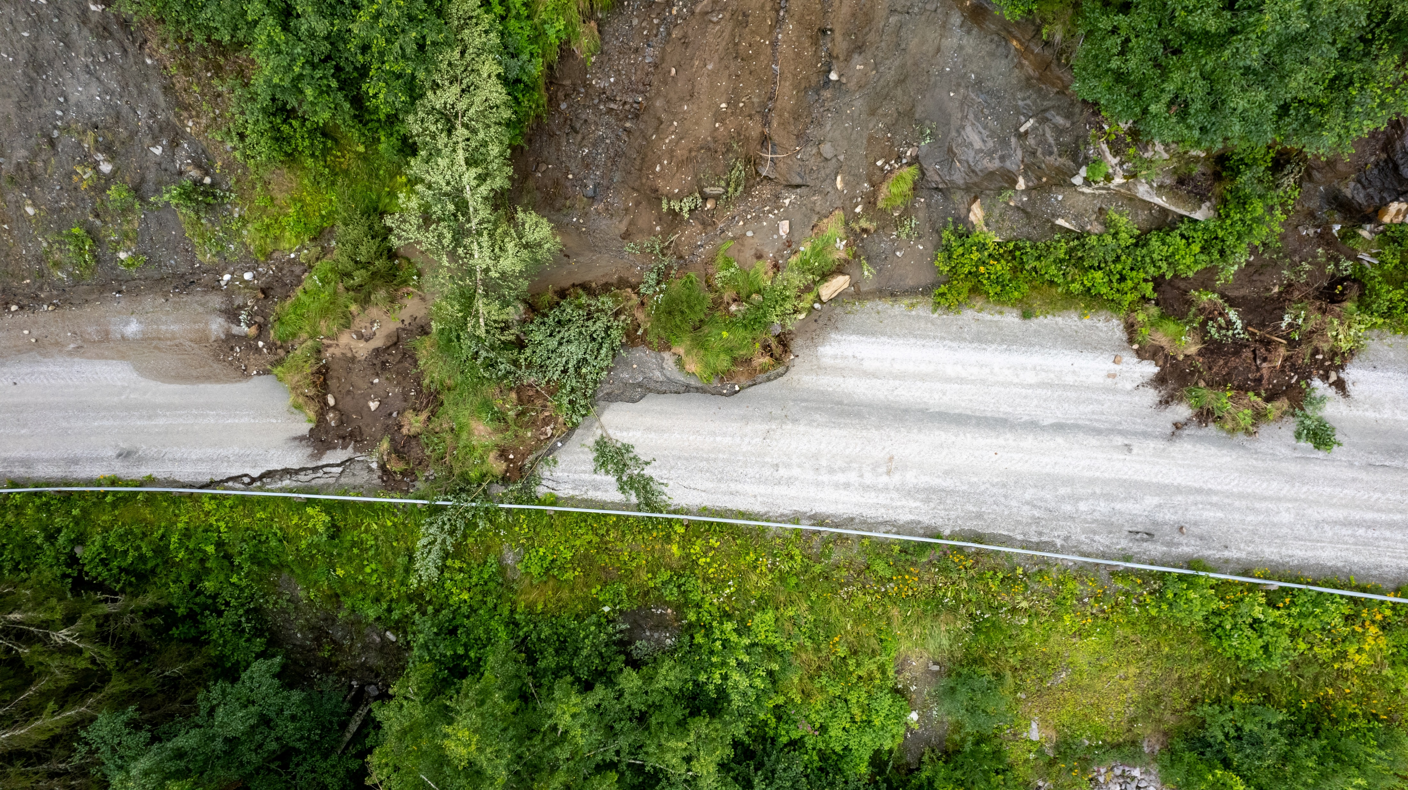

Utfordringsbilde
Strammare kommuneøkonomi
Barn og unge si helse, trivsel og meistring
Klimaendring og tap av natur
Stadig fleire eldre i befolkninga
Ikkje nok folk til oppgåvene
Integrering og busetting
Tryggingspolitikken
Alle foto: Shutterstock

Slide 3

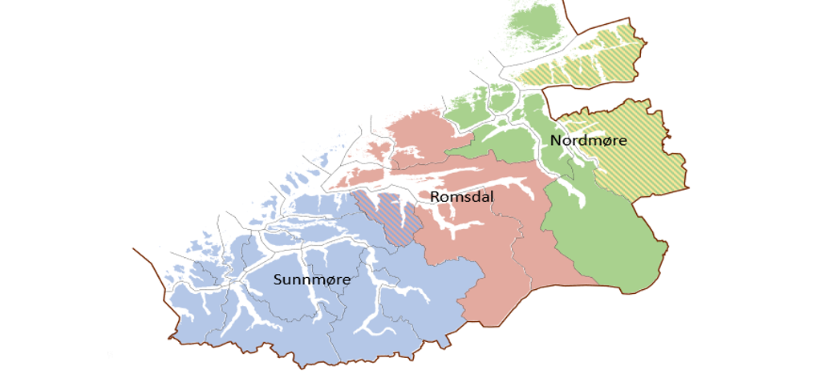
Samarbeid for å nå måla!
med faste nærliggande kommunar
om både administrasjon og tenester
Samarbeid kan svare ut lovkrav,
gi tilgang på kompetanse og ressursar
– og også vere lønnsamt.

Slide 4
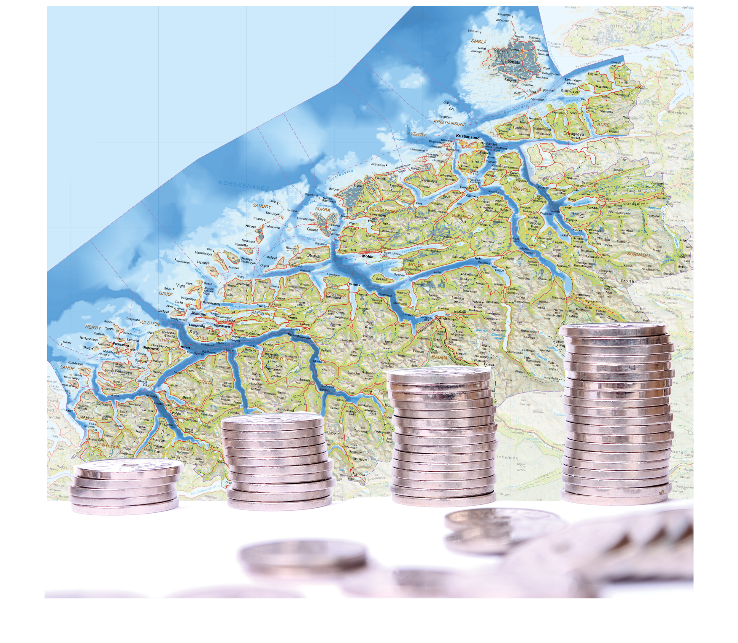
Kommuneøkonomi
Kommunane må
tilpasse verksemda slik at dei får balanse mellom
kostnadar og inntekter
styre etter realistiske budsjett
Det kostar mindre å førebygge enn å reparere

Slide 5


Barn og unge
Kommunane skal:
styrke tidleg innsats og fremje gode oppvekstvilkår.
førebygge omsorgssvikt og sosiale eller psykiske utfordringar.
la rettane i barnekonvensjonen og barnets beste vere gjennomgåande i alt sitt virke.
sette av nok ressursar til folkehelsearbeid
gi tverrfagleg og samordna hjelp til barn og unge som har psykiske plager
Foto: Shutterstock

Slide 6


Kommunane skal:
skilje mellom rollane som barnehageeigar og barnehagemyndigheit.
ivareta ansvar og oppgåver i barnehagelova.
prioritere arbeid med skole- og barnehagemiljø, spesialpedagogisk hjelp og individuelt tilrettelagt opplæring.
ha nulltoleranse for krenkingar.
bruke rammeplan for skolefritidsordninga (SFO).
sikre at eksamen, obligatoriske prøver og undersøkingar blir gjennomført.
behandle klagar på sluttvurderingar i tråd med ny opplæringsforskrift.
etterleve læreplanverket.
Foto: Shutterstock

Slide 7

Kommunane skal:
ta i bruk Helsedirektoratet sitt nasjonale forløp som skal bidra til at barn i barnevernet ved behov blir kartlagt, utreia og får nødvendig helsehjelp.
arbeide for å gjenforeine barn og foreldre etter omsorgsovertaking
utvikle kompetanse ved systematisk arbeid i læringsnettverk og leiarnettverk
rekruttere fosterheimar i barnet sin familie og nære nettverk.
Foto: Shutterstock

Slide 8


Integrering og busetting
Kommunane skal:
tilby introduksjonsprogram og opplæring som er fleksibel og retta mot arbeid.
ha fokus både på kortsiktige og langsiktige mål for kvalifisering og overgang til arbeid.
arbeide for god samordning både mellom kommunar, fylkeskommunen, NAV og med arbeidsgivar i lokalsamfunnet.
Foto: Shutterstock

Slide 9


Helse- og omsorgstenester
Kommunane
skal arbeide på tvers av fag og sektorar for at eldre skal kunne bu i eigen bustad lengst mogleg.
bør bruke digitale løysingar, mellom anna velferds-teknologi, for å skape berekraftige helse- og omsorgstenester.
skal vere med å sikre eit godt samarbeid med spesialisthelsetenesta.
har plikt til å svare på førespurnadar frå pasientar, brukarar og pårørande om kvalitet og pasientsikkerheit.
skal ha god kjennskap til forvaltningslova og særlover, slik at dei kan gje gode og forsvarlege helse- og omsorgstenester.
Foto: Shutterstock

Slide 10

Sosiale tenester
Kommunane skal:
ha Nav med i tverrfaglege samanhengar.
gi opplysning, råd og rettleiing etter sosialtenestelova.
førebygge gjeldsproblem.
ha fokus på barnets beste og aktivt nytte rettleiaren
frå Arbeids- og velferdsdirektoratet (nav.no).
arbeide for å få alle som kan ut i arbeidsliv og skolegang.
gje dei som fyller kriteria for kvalifiseringsprogrammet moglegheit til å delta.
førebygge bustadsosiale utfordringar og gi vanskelegstilte på bustadmarknaden bistand til å skaffe seg, og behalde, eigna bustad.
Foto: Shutterstock

Slide 11
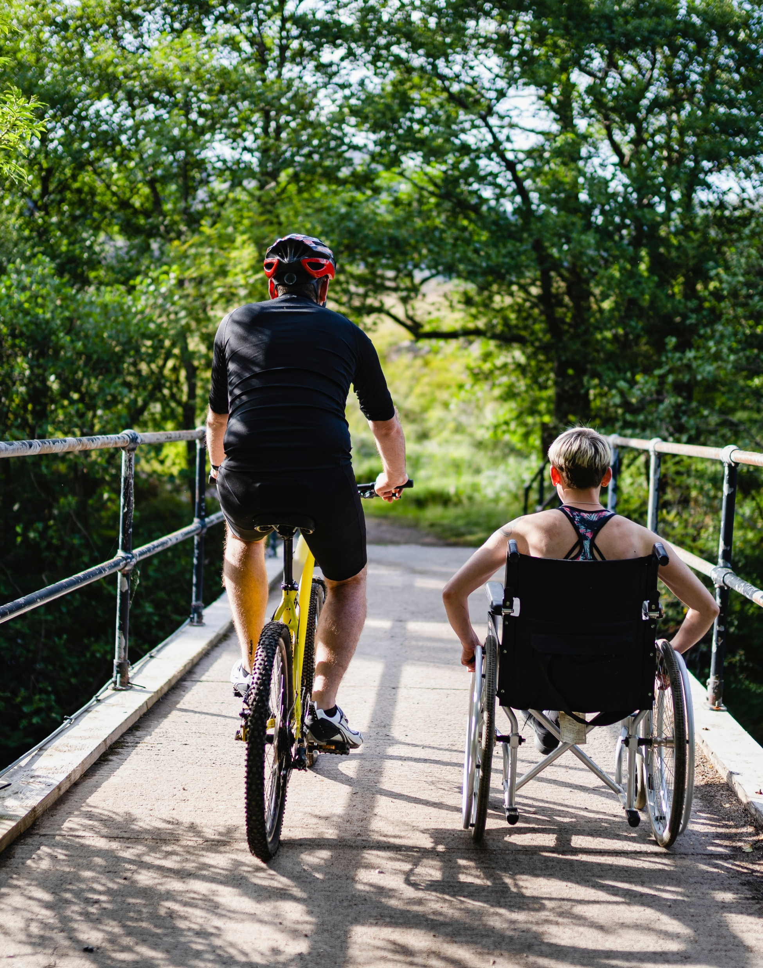
Universell utforming
Kommunen skal sikre universell utforming i planlegging og i byggesaksbehandlinga.
CRPD – FNs konvensjon for menneske med nedsett funksjonsevne
Kommunane skal sikre trygge og inkluderande samfunn for alle. Heile kommuneorganisasjonen må vere kjent med kva CRPD er og ta omsyn til konvensjonen i sitt virke.
Foto: Shutterstock

Slide 12


Samfunnsutvikling og arealbruk
Vi forventar at kommunane:
ikkje bygger ut areal med store karbonlager som skog og myr.
tar vare på naturmangfald
  sett seg mål for å redusere nedbygging.
  lagar kommunedelplan for naturmangfald.
  planlegg areala som grensar til verneområda godt.
fører ein streng jordvernpolitikk.
Foto: Shutterstock

Slide 13


Vi forventar at kommunane
i klimaomstilling
prioriterer arbeidet med klimatilpassing og å redusere klimagassutsleppa.
nyttar alle innkjøp til å stimulere marknaden til sirkulærøkonomi og klimaomstilling.
innfører klimabudsjett eller anna styringsverktøy for å få gjennomført konkrete klimatiltak
i sirkulær økonomi
legg vekt på omstilling til sirkulær økonomi gjennom sine innkjøp.
følger krava til utsortering av avfall i alle sine verksemder.
Avløp
Kommunane må førebu seg på nye krav til reinsing av kommunalt avløpsvatn.
Foto: IStockphoto

Slide 14

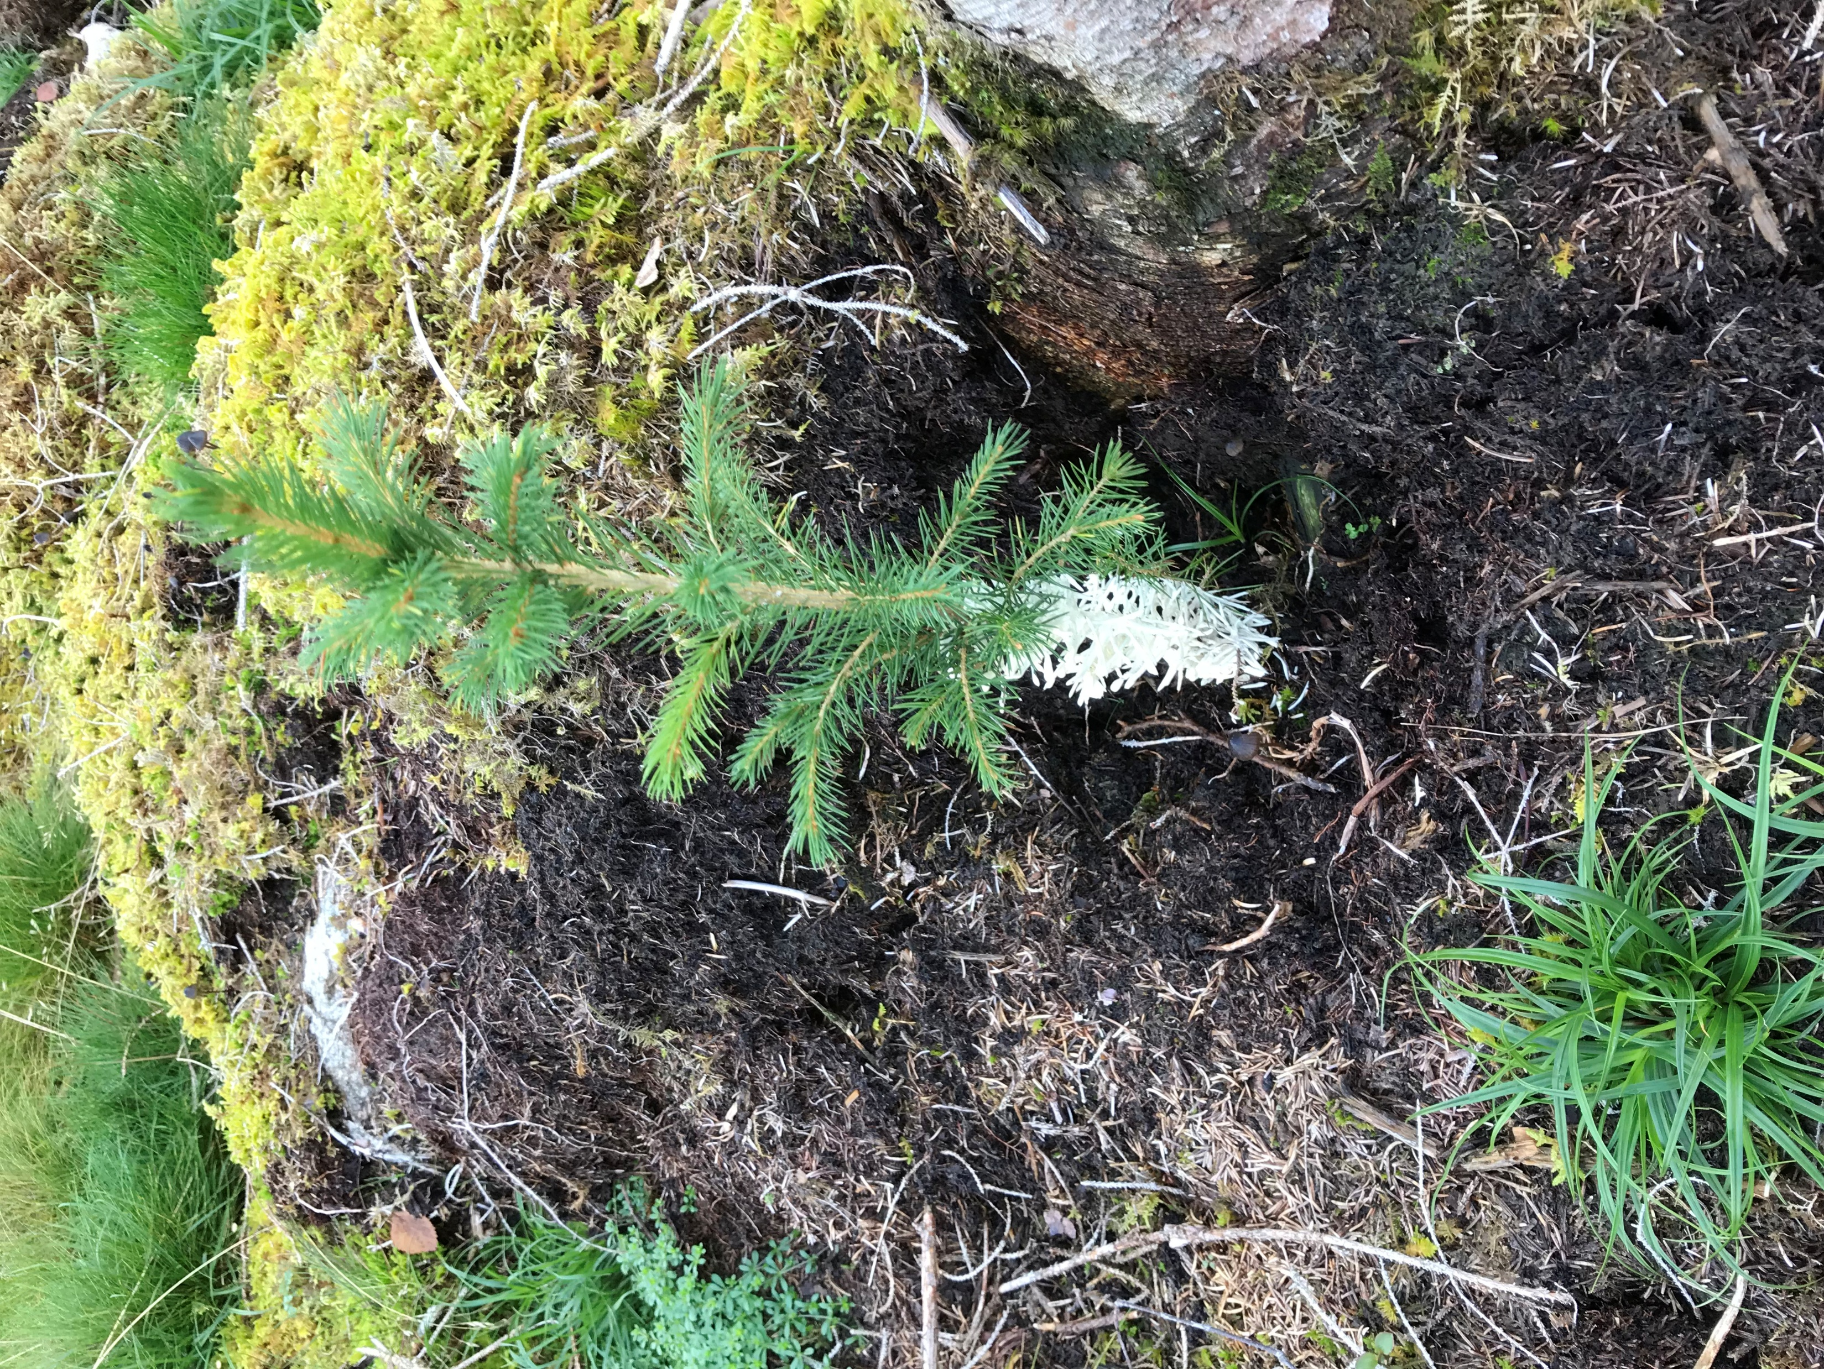
Berekraftig landbruksforvaltning
Kommunane skal:
ha ei operativ og robust landbruksforvaltning
prioritere effektiv og god tilskotsforvaltning gjennom å:
    formidle kunnskap om tilskota og behandle søknader
    ha rutinar som sikrar at rett utbetalingsbeløp når ut til dei som skal ha tilskot
kontrollere at skogeigarane plantar ny skog seinast tre år etter hogst.
Foto: Statsforvaltaren
i Møre og Romsdal

Slide 15

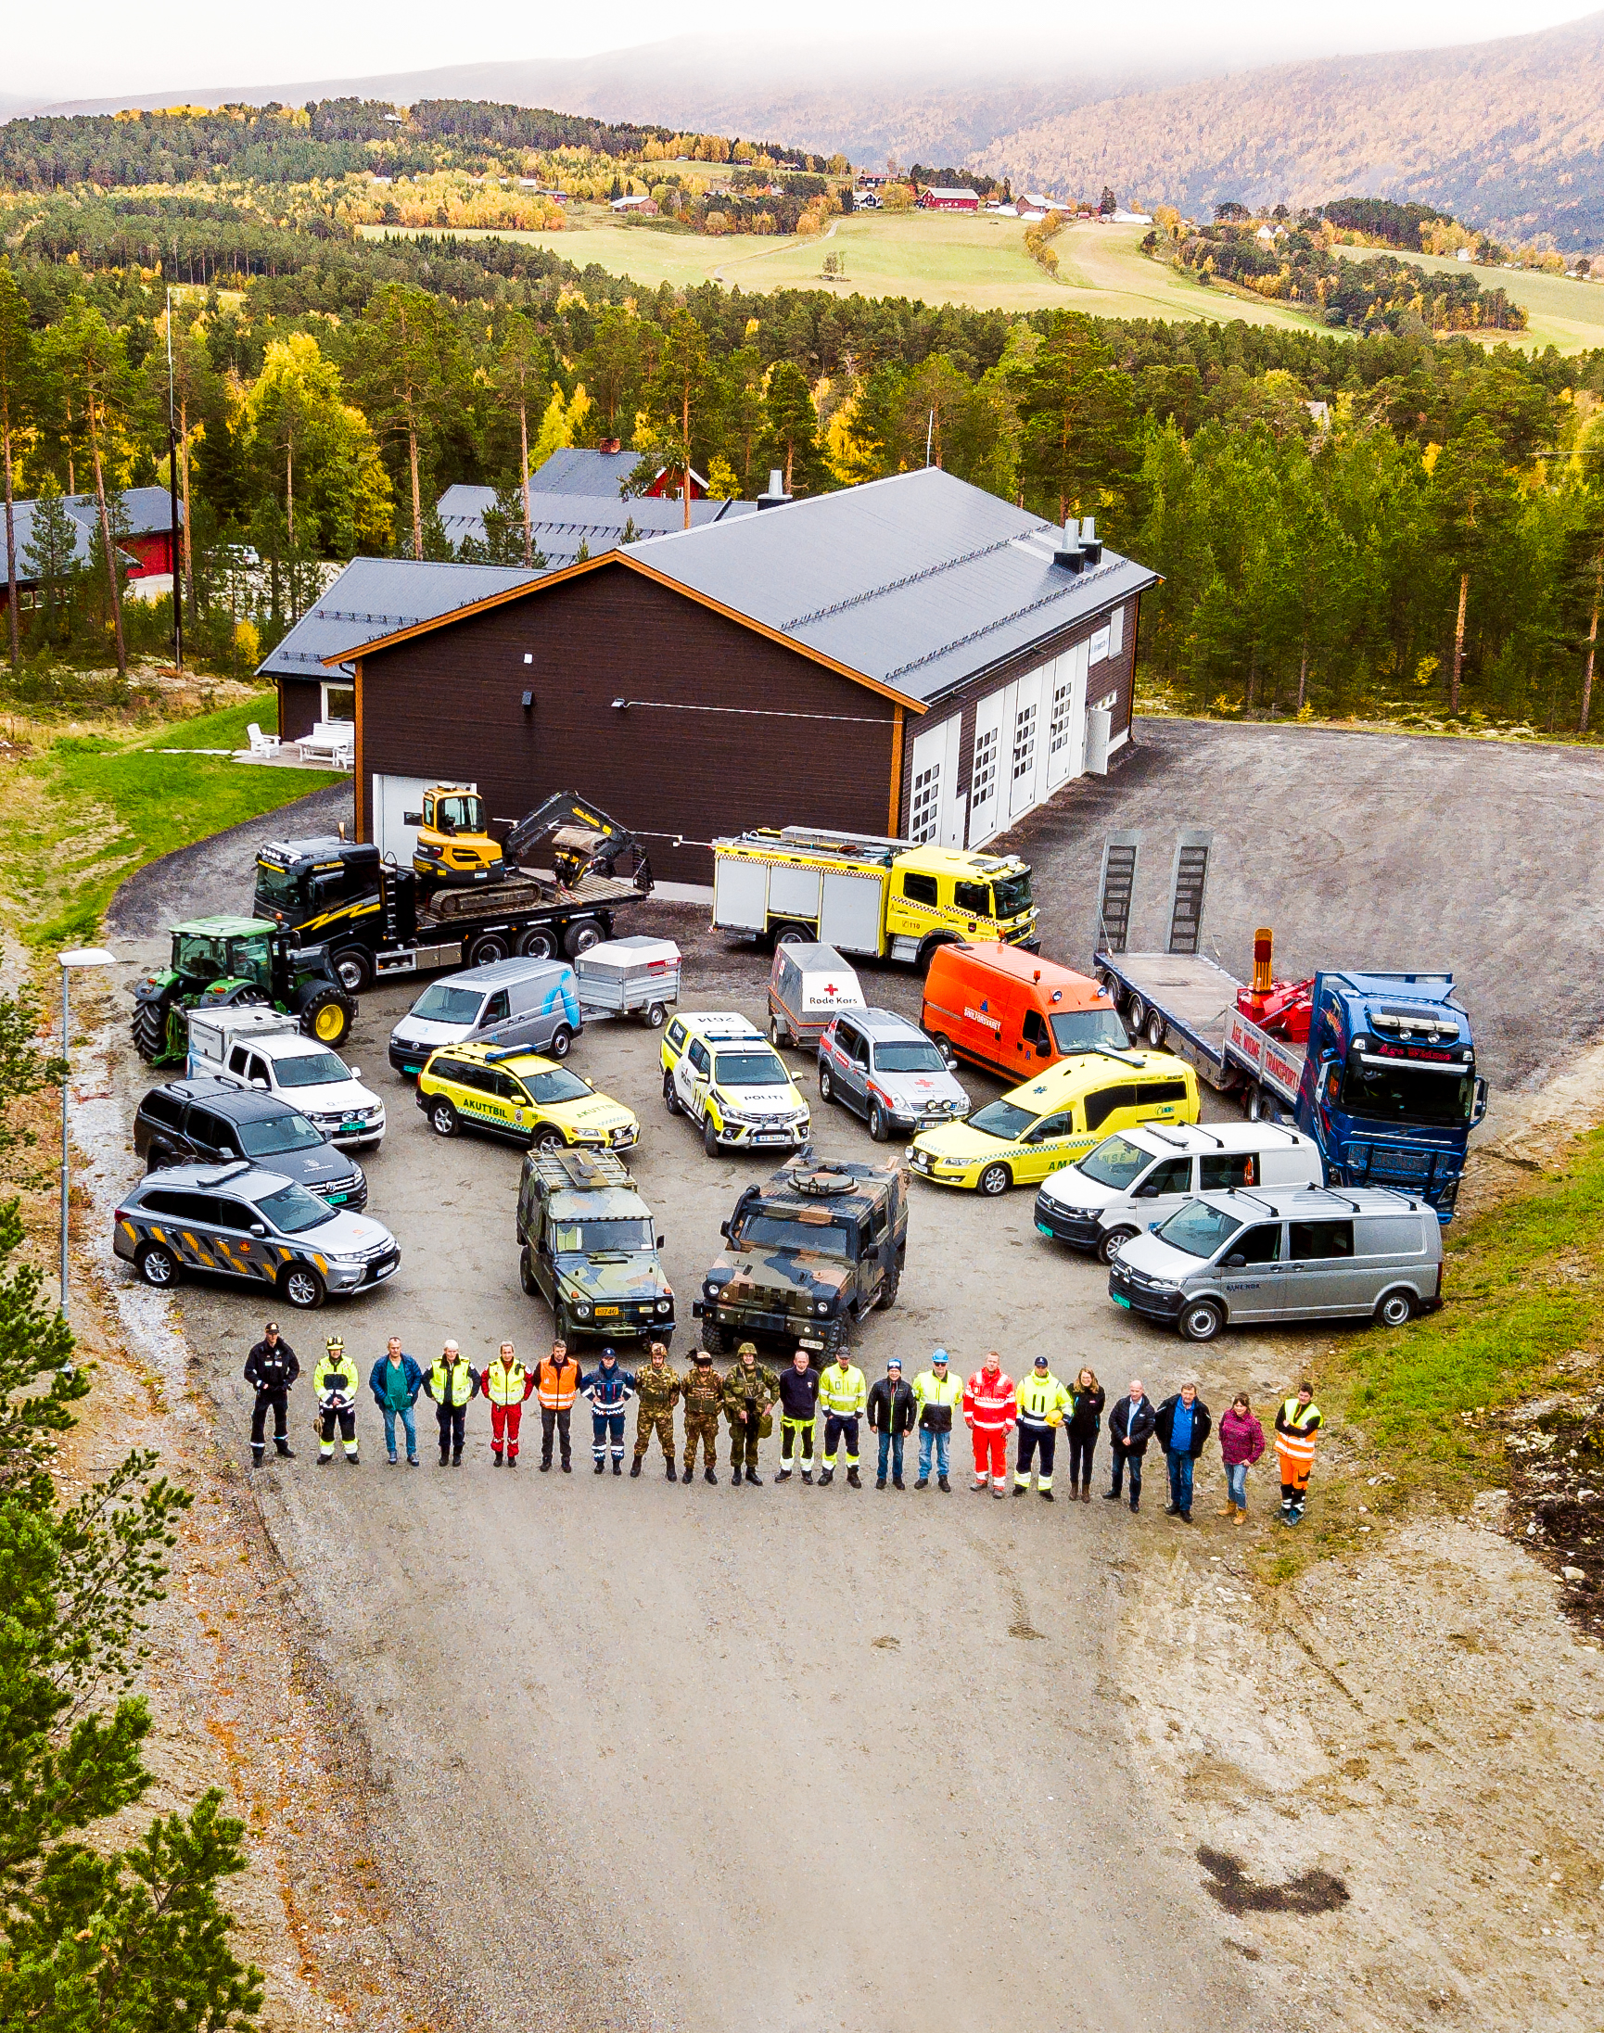
Samfunnstryggleik
og beredskap
Kommunane
skal bidra til å løyse utfordringar på området gjennom god samfunns- og arealplanlegging.
skal kjenne eiga rolle, ansvar, mynde og samfunnsoppdrag i totalforsvaret.
bør sjå eige tryggingsarbeid i ein større samanheng.
skal ha ein plan for å følge opp eige arbeid på området.
må vere budd på å handtere både lokale hendingar med avgrensa omfang og større kriser med nasjonalt omfang.
Statsforvaltaren rår alle kommunar til å etablere kommunale beredskapsråd og nytte desse aktivt
Foto: Ringnes / Forsvaret

